Slide 1
СИСТЕМЫ СЧИСЛЕНИЯ

Slide 2
Система счисления - это способ записи чисел.
64, \/

Slide 3
Системы счисления
Позиционные Непозиционные

Slide 4
Позиционные-
Позиционные системы счисления - системы записи чисел, в которых значение каждой цифры числа зависит от ее положения (позиции) в последовательности цифр.
Примеры: двоичная(101101),
десятичная(123, 15).

Slide 5
Непозиционные -
каждой цифре соответствует величина, не зависящая от её места в записи числа
Пример: римская( XXI, IV)

Slide 6
Десятичная
Система счисления с основанием 10.
Возникла примерно в V веке нашей эры в Индии.

Slide 7

Двоичная
Позиционная система счисления с основанием два.

Slide 8
Перевод чисел из одной СС в другую.

Slide 9
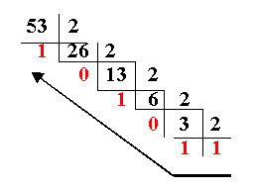
Для перевода целого числа из СС с основанием 10 в СС с любым основанием необходимо:
1 способ Последовательное деление числа и последующих целых частных на n - новое основание СС. Это число разделить на n, полученное частное вновь делят на n и так до тех пор пока последнее частное не окажется меньше n. В результате записать в одну строку последнее частное и все остатки, начиная с последнего.
5310 = 1101012

Slide 10
Для перевода целого числа из СС с основанием 10 в СС с любым основанием необходимо:
2⁰ | 1
2¹ | 1
2² | 4
2³ | 8
2⁴ | 16
2⁵ | 32
2⁶ | 64
2⁷ | 128
2⁸ | 256
2⁹ | 512
2¹⁰ | 1024
2¹¹ | 2048
2¹² | 4096
2 способ Метод разностей. Берем степень числа 2 ближайшую к исходному числу. Представляем это число в виде суммы степени 2 и остатка. Далее остаток представляем в виде ближайшей степени 2 и остатка и так до тех пор пока находится степень 2. Далее записываем все степени 2 в порядке убывания, если нет каких, то ставим 0. Записываем число в развернутой форме. Последовательно записанные слева направо коэффициенты перед степенями –0 и 1 – это и есть ответ
53=32+21=
2⁵+16+5=
2⁵+ 2⁴+4+1=
2⁵+ 2⁴+2²+1=
2⁵+2⁴+0+2²+0+1=
1*2⁵+1*2⁴+0*2³+
+1*2²+0*2¹+1=
53₁₀=110101₂

Slide 11
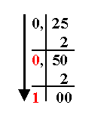
Для перевода правильной дроби из СС с основанием 10 в СС с основанием n необходимо:
эту дробь умножить на n, затем дробную часть, полученного произведения вновь умножить на n и так до тех пор пока в дробной части не окажутся все нули, либо не будет достигнута заданная степень точности. Целые части, полученных произведений взятые по схеме сверху вниз, и дадут результат перевода.
0,2510 = 0,012

Slide 12
Для перевода смешанной дроби из одной СС в другую необходимо:
представить эту дробь в виде суммы целого числа и десятичной дроби, а затем произвести перевод каждой части отдельно по соответствующим правилам.

Slide 13
Перевести 25,25₁₀ в двоичную СС
Рассмотрим пример:

Slide 14
Сначала- переводим целую часть
25₁₀=11001₂
25=16+8+1=2⁴+2³+0+0+0+1=
1*2⁴+1*2³+0*2²+0*2¹ +1
25₁₀=11001₂

Slide 15
Затем- перевод дробной части
0,25₁₀=0,01₂

Slide 16
дробная часть
целая часть
Соединили целую и дробную части и получили:
25,25=11001,01₂

Slide 17
Перевод чисел из СС с основанием q, кратным 2 (т.е. 2^{n}) в двоичную СС (из 8-й в 2-ю, из 16 в 2-ю, из 2-й в 8-ю и т.д.) и обратно
Для того, чтобы произвольное число в СС с основанием q=2^{n}, перевести в 2-ую СС, нужно каждую цифру исходного числа заменить ее n-значным эквивалентом в 2-й системе счисления.
Пример1. 15FC₁₆=Х₂
Исходная СС – это 16, т.е. 2⁴, значит n=4, т.е. двухзначный эквивалент содержит четыре 0 и 1
1-> 0001
5 –> 0101
F=16 –> 1111
С=12 –> 1100
ОТВЕТ 0001 0101 1111 1100

Slide 18
Записать в тетради Двоично- шестнадцатеричная таблица
Двоично- восьмеричная таблица
16-я | 2-я | 16-я | 2-я
0 | 0000 | 8 | 1000
1 | 0001 | 9 | 1001
2 | 0010 | А | 1010
3 | 0011 | В | 1011
4 | 0100 | С | 1100
5 | 0101 | D | 1101
6 | 0110 | E | 1110
7 | 0111 | F | 1111
8-я | 2-я
0 | 000
1 | 001
2 | 010
3 | 011
4 | 100
5 | 101
6 | 110
7 | 111
триады
тетрады

Slide 19
Перевод чисел из СС с основанием q, кратной 2 (т.е. 2^{n}) в двоичную СС и обратно (из 8-й в 2-ю, из 16 в 2-ю, из 2-й в 8-ю и т.д.)
Для того, чтобы произвольное двоичное число записать в СС с основанием q=2^{n}, нужно:
2-е число разбить слева и справа от запятой (разделитель дробной части) на группы по n цифр
Если в последних правой и левой группах окажется меньше чем n цифр, то дополнить нулями слева и справа
Рассмотреть каждую группу как n-разрядное двоичное число и записать его соответствующей цифрой в системе счисления
Пример2. 1010111111100₂ = Х₁₆
СС, в которую переводим – это 16, т.е. 2⁴, значит n=4, т.е. двухзначный эквивалент содержит в каждой группе по четыре 0 и 1
Разбиваем на группы по 4 справа налево и слева направо приписываем три 0 и получаем 0001 0101 1111 1100
1 5 F C

Slide 20
Пример 3 111100101,0111₂=Х₈
Ответ 745,34
Пример 4 Перевести 8-е и 16-е числа в 2-ю СС
1)266₈
2) 1270₈
3) 10,23₈
4) 266₁₆
5) 2А19₁₆
6) 10,231₆
10110110
2) 1010111000
3)1000,010011
4)1001100110
5)10101000011001
6)10000,00100011

Slide 21
Задания для самост. решения
1. Переведите из 10-й в 2-ю
1)513 2)600 3)602 4) 1000
5)2304 6)501 7) 7000 8)8192
2. Переведите 10-е дроби в 2-ю СС (ответ записать с 6-ю двоичными знаками)
1) 0,4622 2) 0,5198 3)0,5803 4) 0,6124
5) 0,7351 6) 0,7982 7) 0,8544 8) 0,9321
3. Переведите смешанные десятичные дроби в 2-ю СС
1)40,5 2)31,75 3) 124,25
4. Переведите целые числа из 10-й в 8-ую
1) 8700 2) 8888 3) 8900 4) 9300
5. Переведите целые числа из 10-й в 16-ую
1) 266 2) 1023 3) 1280 4) 2041
6*. Переведите числа из 10-й в 8-ую 1) 0,43 2) 37,41 3) 2936
7. Переведите двоичные числа в 8-ую СС
1) 1010001001011 2) 1011001101111 3) 110001000100

Slide 22
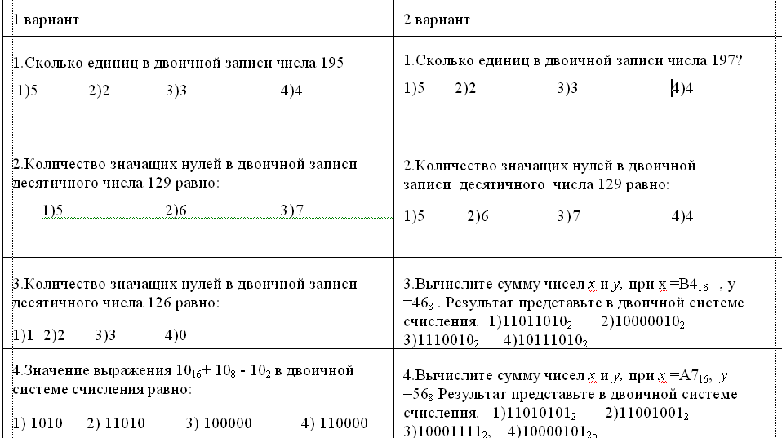
Задания из ЕГЭ

Slide 23
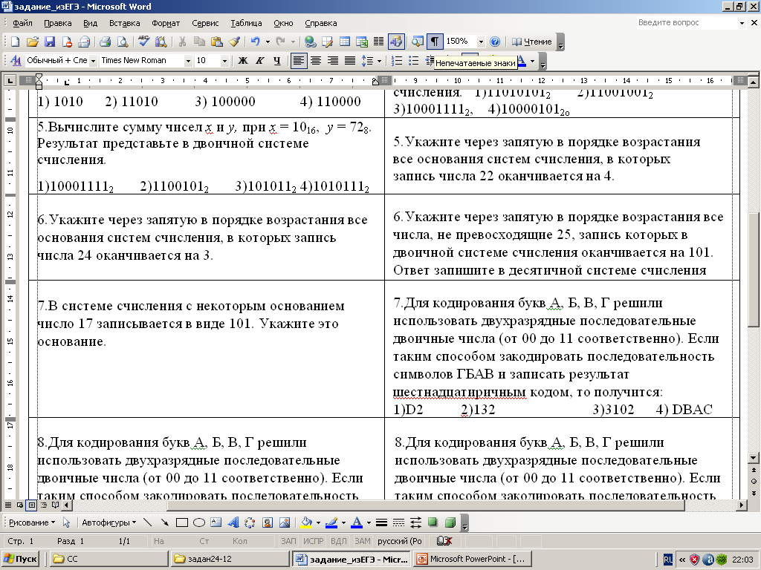
Задания из ЕГЭ

Slide 24
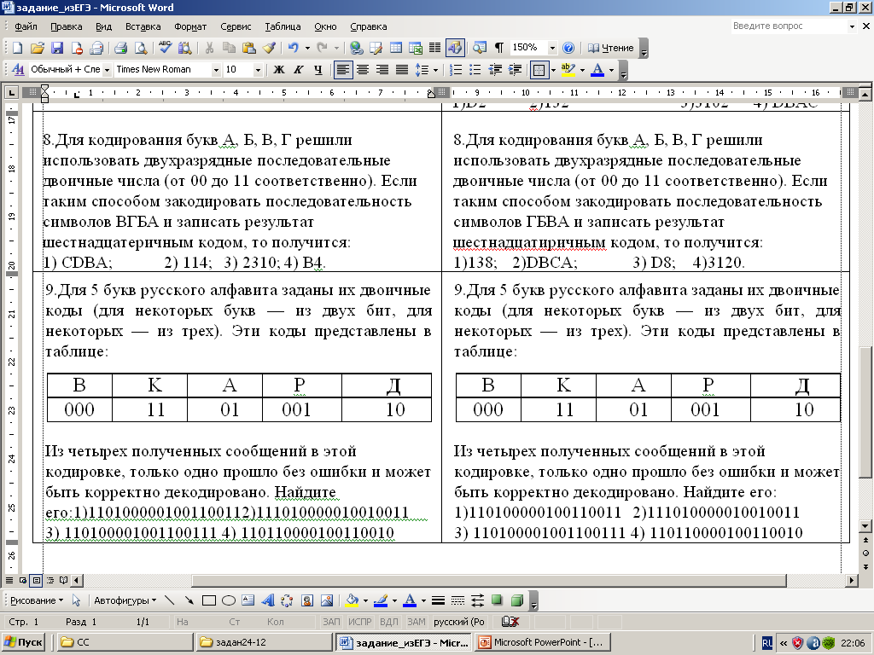
Задания из ЕГЭ

Slide 25
Ответы
12. Сколько единиц в двоичной записи числа 195 1)5 2)2 3)3 4)4
13. Сколько единиц в двоичной записи числа 197? 1)5 2)'2 3)3 4)4
14. Количество значащих нулей в двоичной записи десятичного числа 129 равно:
1)5 2)6 3)7 4)4
15. Количество значащих нулей в двоичной записи десятичного числа 129 равно:
1)5 2)6 3)7 4)4
16. Количество значащих нулей в двоичной записи десятичного числа 126 равно:
1)1 2)2 3)3 4)0
17. Вычислите сумму чисел х и у, при х =В416 , у =468 . Результат представьте в двоичной системе счисления.
1)110110102 2)100000102 3)11100102 4)10111010г
18. Значение выражения 1016+ 108 - 102 в двоичной системе счисления равно:
1) 1010 2) 11010 3) 100000 4) 110000
19. Вычислите сумму чисел х и у, при х =А716, у =568 Результат представьте в двоичной системе счисления. 1)110101012 2)110010012 3)10001111, 4)10000101о
20. Вычислите сумму чисел х и у, при х = 1016, у = 728. Результат представьте в двоичной системе счисления.
1)10001Ш2 2)11001012 3)1010112 4)10101112
21. Укажите через запятую в порядке возрастания все основания систем счисления, в которых запись числа 22 оканчивается на 4. 6, 9, 18
22. Укажите через запятую в порядке возрастания все основания систем счисления, в которых запись числа 24 оканчивается на 3. 7, 21

Slide 26
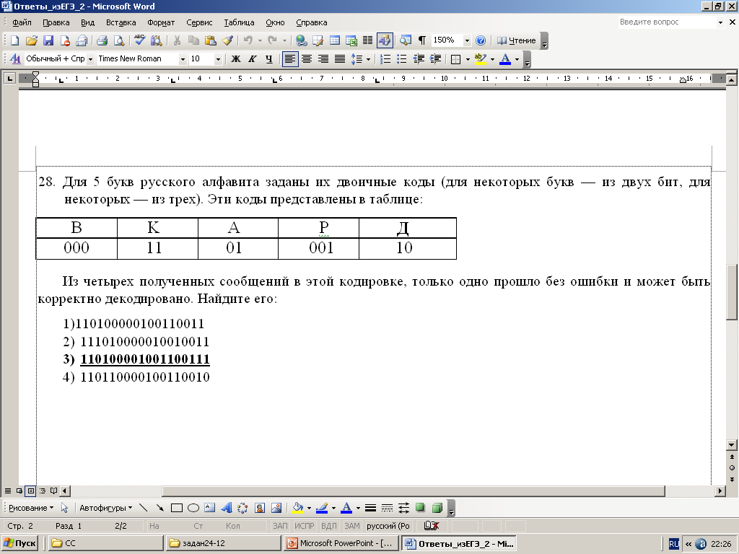
23. Укажите через запятую в порядке возрастания все чис­ла, не превосходящие 25, запись которых в двоичной системе счисления оканчивается на 101. Ответ запишите в десятич­ной системе счисления. 5, 13, 21
24. В системе счисления с некоторым основанием число 17 записывается в виде 101. Укажите это основание. 4
25. Для кодирования букв А, Б, В, Г решили использовать двухразрядные последовательные двоичные числа (от 00 до 11 соответственно). Если таким способом закодировать по­следовательность символов ГБАD и записать результат шестнадцатиричным кодом, то получится:
1)D2 2)132 3)3102 4) DBAC
26. Для кодирования букв А, Б, В, Г решили использовать двухразрядные последовательные двоичные числа (от 00 до 11 соответственно). Если таким способом закодировать последовательность символов ВГБА и записать результат шестнадцатеричным кодом, то получится:
1) CDBA; 2) 114; 3) 2310; 4) В4
27. Для кодирования букв А, Б, В, Г решили использовать двухразрядные последовательные двоичные числа (от 00 до 11 соответственно). Если таким способом закодировать последовательность символов ГБВА и записать результат шестнадцатиричным кодом, то получится:
1)138; 2)DBCA; 3) D8; 4)3120.

